Slide 1


AI与Python期末展示
2022202654 江孟书
2025年6月

Slide 2
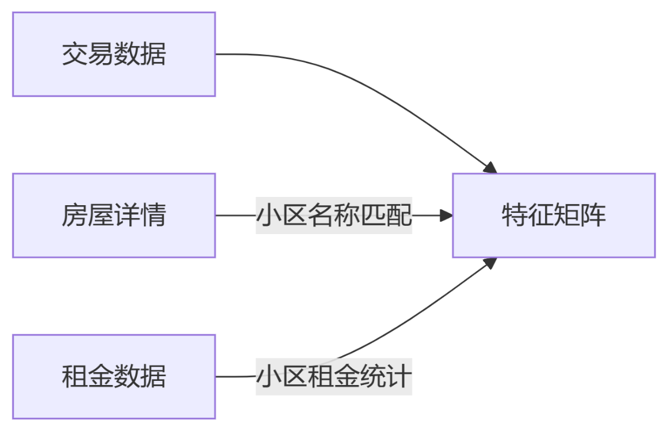
模型流程
数据处理
数据加载与清洗
加载数据源：交易数据（训练/测试）、房屋详情数据、租金数据
关键清洗操作：
单位标准化（去除"㎡"、"年"等符号）
缺失值填充（数值特征用中位数，非数值用众数）
冗余特征删除（抵押信息、户型介绍等12个低价值特征）
编码特征：如物业类别、建筑结构、板块用映射表或 LabelEncoder 编码
特征工程创新
空间特征增强：
计算房屋到市中心(116.4E,39.9N)的欧式距离
生成地理网格特征（0.1°精度）
文本特征解析：
户型解析：提取"室/厅/卫"数量指标
楼层语义分析：将"高楼层/共18层"转换为数值特征
梯户比量化：将"两梯四户"转换为数值比2:4
衍生特征创造：
房屋年龄 = 当前年份 - 建筑年代
户栋比 = 房屋总数/楼栋总数
南北通透 = 朝南∩朝北
租金数据聚合：生成小区级租金指标（均值/中位数/标准差）
租售比计算：（年租金×12）/房屋总价

Slide 3
模型流程
变量选择
• 使用单价、对数单价（log_单价）作为建模目标
通过for i, feature in enumerate(feature_columns, 1):
print(f“{i:2d}. {feature}”)代码输出特征列表（74个）：
1. Unnamed: 0（索引列）
2. 城市
3. 区域
4. 板块_x
5. 建筑结构_x
6. 产权所属
7. 房屋优势
8. lon
9. lat
10. 年份
11. 建筑面积_数值
12. 建筑面积_对数
13. 建筑面积_平方
14. 面积级别
15. 套内面积_数值
16. 套内面积比
17. 套内面积_对数
18. 套内面积_平方
19. 室
20. 厅
21. 厨
22. 卫
23. 房间
24. 房间数
25. 卫生间数
26. 房间总数
27. 室卫比
28. 楼层类型
29. 总层数
30. 是否底层
31. 是否顶层
32. 是否中层
33. 梯户比例数值
34. 环线数值
35. 有电梯
36. 装修情况数值
37. 建筑结构数值
38. 是否普通住宅
39. 是否商品房
40. 房屋年限数值
41. 朝南
42. 朝北
43. 朝东
44. 朝西
45. 朝向数量
46. 南北通透
47. 到市中心距离
48. lon_grid
49. lat_grid
50. 环线面积
51. 板块_y
52. 物业类别
53. 建筑年代
54. 房屋总数
55. 楼栋总数
56. 建筑结构_y
57. 供水
58. 供暖
59. 供电
60. 燃气费
61. 供热费
62. 停车位
63. 停车费用
64. 房屋年龄
65. 户栋比
66. 绿化率
67. 物业费
68. 容积率
69. 停车费用_数值
70. 建筑结构_数值
71. 物业类别_数值
72. 板块_数值
73. 别墅类型_数值
74. 建筑年代_数值

Slide 4
模型流程
变量选择
•模型性能表格和特征重要性分析
特征重要性表格
特征名称 | RF重要性 | 排列重要性_均值 | 排列重要性_标准差
到市中心距离 | 0.5568 | 0.3701 | 0.0016
燃气费 | 0.1166 | 0.0227 | 0.0006
lat | 0.0754 | 0.1360 | 0.0009
lon | 0.0612 | 0.1038 | 0.0010
区域 | 0.0181 | 0.0422 | 0.0005
供热费 | 0.0131 | 0.0469 | 0.0010
总层数 | 0.0099 | 0.0283 | 0.0003
板块_y | 0.0094 | 0.0232 | 0.0004
建筑结构数值 | 0.0090 | 0.0288 | 0.0005
停车位 | 0.0074 | 0.0308 | 0.0005
模型性能表格
指标 | 数值
MAE | 1312.4166
MSE | 6487712.2071
RMSE | 2547.0988
R² | 0.9842

Slide 5
模型流程
模型拟合
1. 建模框架
目标变量：对数变换后的单价（log(总价/建筑面积)），减少面积这一变量对预测结果的扰动
模型选择：Random Forest Regressor（高鲁棒性/抗过拟合）
验证策略：6折交叉验证（确保泛化能力）
超参数优化
在训练集上评估每个超参数组合，用全体训练数据 X_train_all、y_train_all 训练最优模型。
通过Optuna得到的超参数 ：
Best is trial 17 with mae value: 0.08741220090077857.
最佳参数: {'n_estimators': 398, 'max_depth': 20, 'min_samples_split': 9, 'min_samples_leaf': 4, 'max_features': None}
第 17 次尝试使用了树数为 398、树深为 20、较宽松的叶节点与划分限制，并使用了全部特征进行分裂，最终在交叉验证中取得了最低的 MAE（误差约为 0.087），因此被选为最佳参数组合。
预测后处理
单价反变换：exp(log_单价) → 原始单价
异常值校正：IQR检测+中位数替换
总价计算：单价 × 建筑面积

Slide 6
AI与Python期末展示
模型预测结果
结果展示
Metrics | In sample | out of sample | Cross-validation | Datahub Score
OLS | 0.4097 | 0.4094 | 0.4109 | 39.6790
LASSO | 0.4100 | 0.4097 | 0.4111 | 39.7330
Gradient Boosting | 0.1843 | 0.1849 | 0.1867 | 59.8800
Neural Network | 0.2039 | 0.2107 | 0.2160 | 60.4590
Random Forest | 0.1173 | 0.1360 | 0.1389 | 75.0700
Random Forest （with Optuna） | 0.1135 | 0.1115 | 0.1328 (±0.0023) | 83.2870

Slide 7
AI与Python期末展示
模型创新点
数据处理
面积、年代、费用类字段的单位清洗支持多种中文单位（㎡、元/月/㎡、元/m³ 等），并统一转为数值型。对 “绿 化 率”、“容 积 率”、“物 业 费” 等列名中带有全角空格的列进行了清洗与重命名，保证数据一致性。对于“建筑年代”字段，转换为“房屋年龄”，并 进行异常值裁剪（clip），限制其在 0-100 之间，避免极端值影响模型。“房屋户型”列被拆解为室、厅、厨、卫、房间数等多个特征，并进一步构造出“室卫比”“房间总数”等交叉指标。使用 chinese_to_num 字典将中文数字如“二梯四户”解析为数值（梯/户比）。考虑了异常情况如“nan”、0值或中文结构错误，兜底默认值设为 2.0，增强鲁棒性。
数据融合
融合小区详情数据（details）
用“小区名称”对齐合并，避免冗余列（开发商、物业电话等），并提取有用信息如：户栋比、楼栋数、物业类别、停车费、建筑结构、物业费等。
聚合出小区层级的 6 个租金统计量：均值、标准差、极值、样本数等。
构造租售比：年租金 / 房价，作为衡量房价合理性的重要指标。
建模策略
用 log(单价) 作为目标变量，解决房价右偏严重问题。
并且，所有预测先出单价，再乘以建筑面积，恢复为总价；逻辑清晰并提升可解释性

Slide 8
AI与Python期末展示
模型创新点
Optuna调参
随机森林的超参数复杂而相互依赖：
常见超参数如：
n_estimators：决策树个数；max_depth：树最大深度；
min_samples_split：内部节点最小划分样本数；
min_samples_leaf：叶子节点最小样本数；max_features：每次分裂考虑的特征比例
这些参数之间存在非线性、复杂的相互作用，靠人工调参难以找到最优解。
Optuna 提供自动化探索机制，极大节省人力与时间成本。
并且以MAE作为优化指标，对极端值更稳健
异常值
处理
在预测结果生成阶段，采用了 IQR（四分位距）方法对预测值中的异常点进行处理，这是一种稳健的异常值检测手段。具体做法是：计算预测结果的第25百分位数（Q1）和第75百分位数（Q3），以此得到四分位距 IQR = Q3 - Q1。然后定义异常值为低于 Q1 - 3×IQR 或高于 Q3 + 3×IQR 的值，并将这些异常预测替换为非异常值的中位数，从而避免极端值对整体预测结果造成影响。
此外，为保证房价预测的合理性，模型还对所有预测结果做了非负约束处理，即将小于0的预测值统一替换为0，这样可以防止模型因特征组合或反变换误差导致生成负数房价的情况出现。

Slide 9
谢谢大家！
2022202654 江孟书

